Slide 1



Xledger - Grunnkurs
Jan 2021

Slide 2
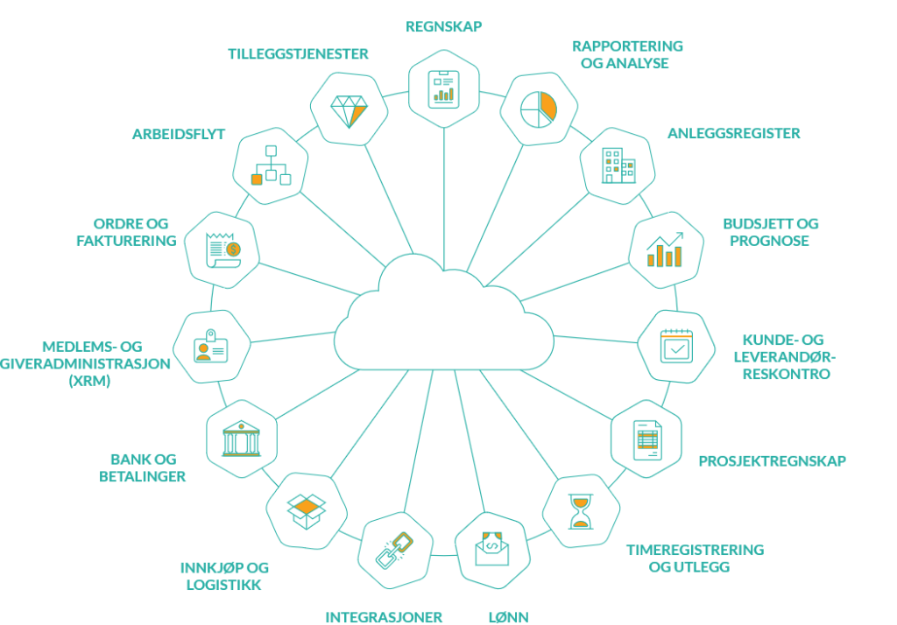
Grunnkurs i Xledger
God læring forutsetter at kursdeltaker bruker egen PC aktivt gjennom kurset, og praktiserer aktiv bruk av Xledger i perioden straks etter kurset
Modul I
Grunnleggende bruk og navigasjon
Bilagsgodkjenning
Betalingsgodkjenning
Fakturering
Modul II
Timeføring
Spørringer og rapporter
Reiseregning og utlegg

Slide 3

Grunnleggende bruk og navigasjon - Pålogging og struktur
Versjoner:
http://www.xledger.net
http://demo.xledger.net
http://touch.xledger.net/ eller app
Logg på med e-postadresse og passord
Bruk «pair device» for rask pålogging når du er på et passordbeskyttet sted
Har du tilgang til bankkonti og betalingsgodkjenning må sms-sertifsering brukes ved pålogging

Slide 4
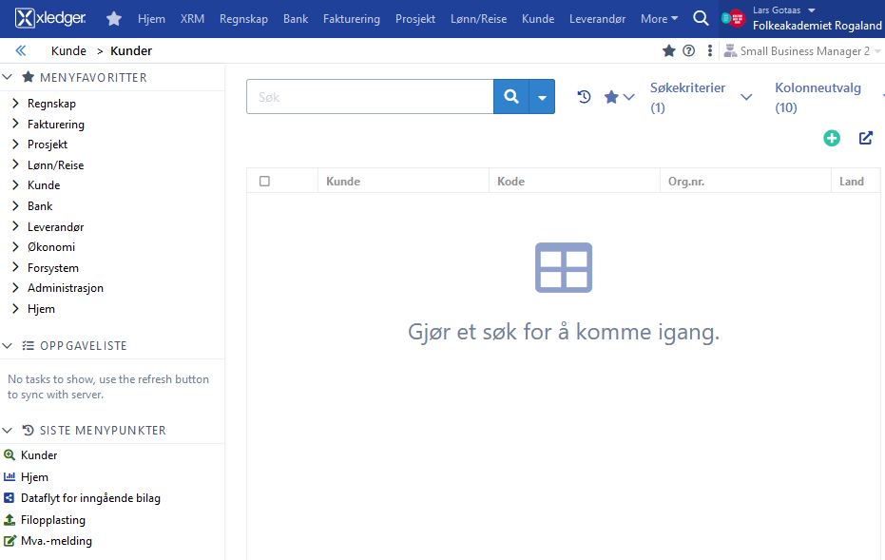

Grunnleggende bruk og navigasjon
Ikke bruk «tilbake-knappen» i nettleseren
Arbeidsprosessene i Xledger tar tid
Bruk «Finn» knappen eller Forstørrelsesglasset for å søke fram innhold på en side 0)
«pil ned» tasten og «*» viser deg hvilke valg du har i et felt
Bruk «Museklikk» eller «Musehold»
Menyfavoritter 1)
Menysøkefunksjon 2)
Hjelpefunksjon 3)
Menylinje 4)
Eksporter til Excel 5)
Søkekriterier 6)
Kolonneutvalg 7)
Siste menypunkter 8)
2)
4)
1)
3)
5)
0)
8)
0)
6)
7)

Slide 5
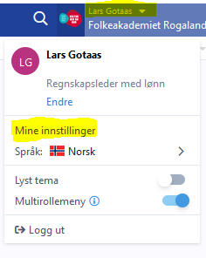
Grunnleggende oppbygging, bruk og navigasjon -Oppgave
Logg deg på Xledger:
Brukernavn er din e-post og passordet ditt er FAL_2021
Klikk på navnet ditt oppe til høyre og gå på «Mine Innstillinger» Der skal du:
Endre passordet ditt
Legge inn ditt telefonnummer
Legge inn sikkerhetskode ved pålogging tilsendt på sms (og ikke e-post)
Legge inn og verifisere ditt fødsels- og personnummer (systemet må ha dette pga. godkjenninger)
Logg ut og logg deg inn på nytt
Dersom du har tilgang til flere selskap i Xledger:
Trykk på ikonet til Folkeakademiet ved siden av navnet ditt og Finn og bytt til et annet selskap.
Lagre ett selskap som favoritt
Bytt selskap ved å velge en favoritt

Slide 6

Bilagsflyt - Prosessen
Bilag kan komme inn i Xledger som EHF eller via e-post som bilde, Tiff, eller pdf. (ett dokument/bilde per epost)
E-post adressene for kundens selskaper er som følger:
Bilag kan også lastes opp på menypunktet «Forsystem-Filopplasting». Husk å godkjenne.
Bilag som kommer som legger seg i et mottaksregisteret hvor de blir behandlet av regnskapsfører
Etter behandling av regnskapsfører vil bilagene gå videre til
Godkjenning og eventuell endring
Bokføring
Bankmodulen for godkjenning av betaling

Slide 7
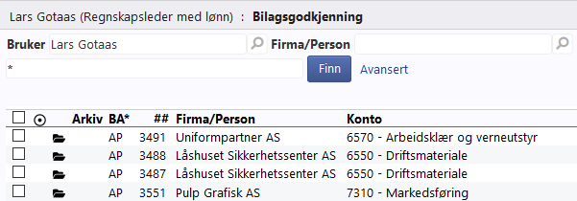
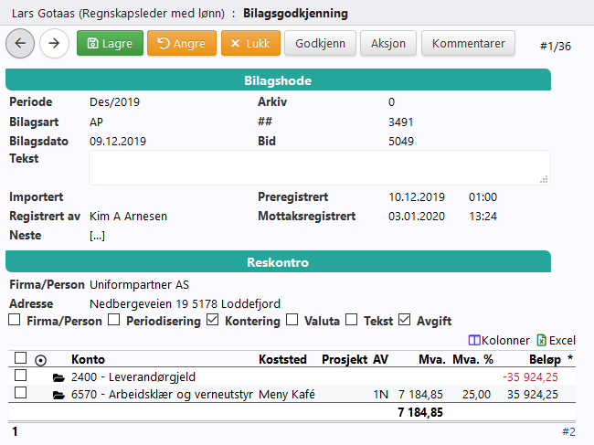
Bilagsgodkjenning - Godkjenning på PC
Bilag godkjennes/behandles under «Regnskap-Bilagsgodkjenning» eller «Bilag til godkjenning» i oppgavelisten
Du åpner bilaget for behandling ved å trykke på mappen eller du kan se på bilaget ved å ta musehold over ikonet på enden av linjen
Bilaget kan godkjennes direkte i listen over bilag for godkjenning ved å huke av bilaget og trykke «Godkjenn» og «Lagre»
Klikk på «Godkjenn» og «Lagre» for å godkjenne bilaget
Klikk på mappen foran kostnaden for å redigere på bilaget 1)
Klikk på «Aksjon» 2) for å kunne legge inn en «Hendelseskode» for å kunne
Sende bilaget tilbake til regnskapsfører
Sende det til en annen bruker for godkjenning
Sende det til en annen bruker for godkjenning med retur til deg for siste godkjenning
Velger du å sende bilaget kommer et felt for «neste person» opp. Søk opp vedkommende og klikk «Lagre»
Tips: Sett opp e-post varsling på når du har bilag til godkjenning under «Hjem-Mitt varslingsoppsett»
2)
1)

Slide 8
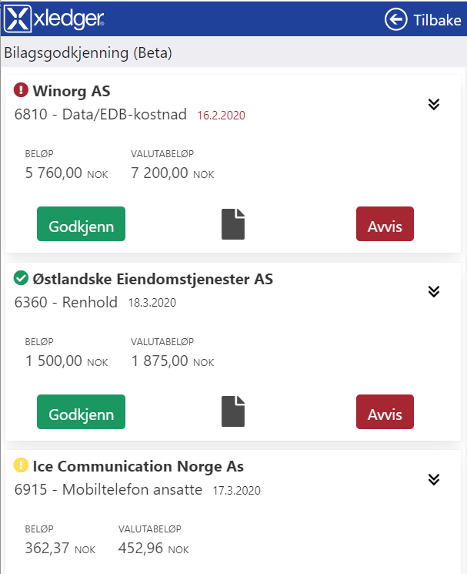
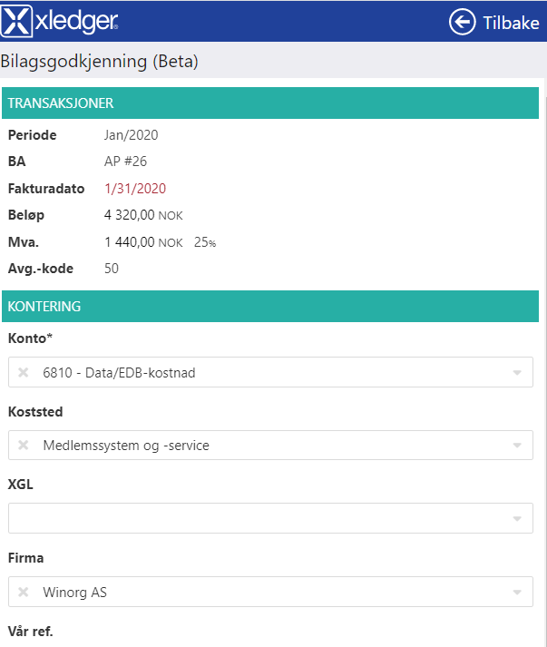
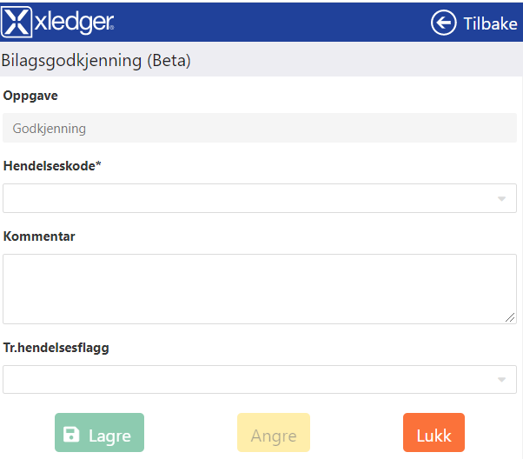
Bilagsgodkjenning – Godkjenning i App
Bilag kan også godkjennes/behandles i Xledger appen
Gå på knappen for «Godkjenning» og velg så «Bilagsgodkjenning (Beta)»
Klikk på «Godkjenn» for å godkjenne bilaget
Klikk på dobbelpil ned (1) for å se flere detalkjer på bilaget. Klikk videre på pil til høyre for å redigere på bilaget. Du kommer da til dette bildet (2)
Klikk på «Avvis» for å sende bilaget i retur eller videresende bilaget. Du får da dette bildet:
1)
2)
3)
Bruk hendelseskoder likt som på PC (3)

Slide 9
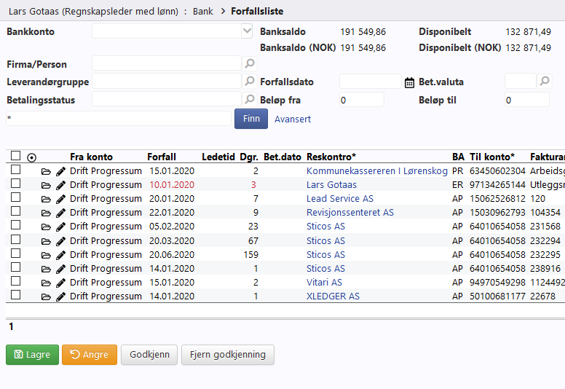
Betalingsgodkjenning - PC
Velg «Bank-Forfallsliste»
Velg (kryss av) betalingen som skal godkjennes og trykk «Godkjenn» og «Lagre»
Man kan se banksaldo og disponibelt beløp på konto øverst på siden
Man kan redusere betalinger ved å legge inn et beløp på «Omtvistet» (f.eks. kreditnota)
Man kan se på tidligere betalinger under «bank-utbetalinger-betalingslogg»
Utførte, ikke utførte, godkjente og ikke godkjente

Slide 10
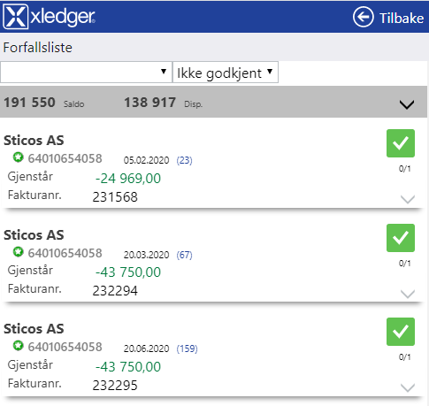
Betalingsgodkjenning - App
Velg «Forfallsliste» i appen på mobil»
Klikk på den grønne haken for å godkjenne
Klikk på selve linjen for å se mer detaljer og selve bilaget

Slide 11
+ = PROGRESSUM
Regnskap og teknologi som forenkler hverdagen og skaper verdi for våre kunder
Kontakt Xledger support: xledger@progressum.no

